Slide 1
第四节 等可能概型(古典概型)
一、等可能概型
二、典型例题
三、几何概率
四、小结

Slide 2
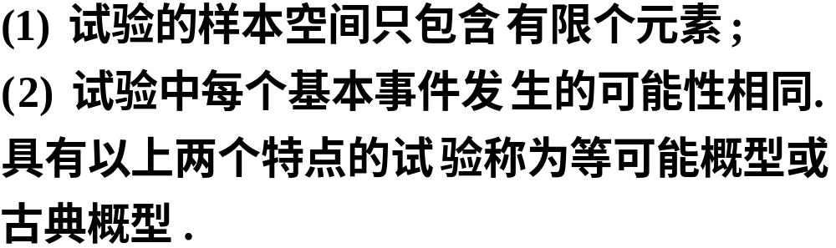

一、等可能概型(古典概型)
1. 定义
简单地说: (1) 是有限集
(2)每个样本点等可能发生

Slide 3
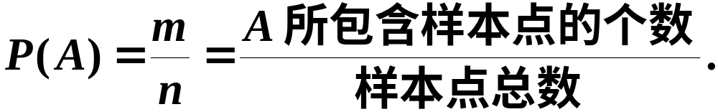
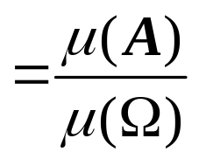
2. 古典概型中事件概率的计算公式
设试验 E 的样本空间由n 个样本点构成， A
为 E 的任意一个事件，且包含 m 个样本点，则事
件 A 出现的概率记为:
称此为概率的古典定义.

Slide 4
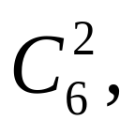
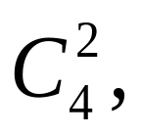
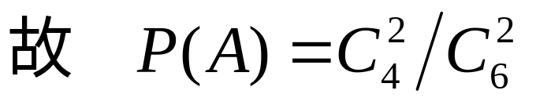
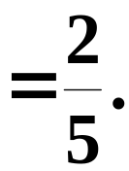
3. 古典概型的基本模型:摸球模型
(1) 无放回地摸球
问题1 设袋中有4 只白球和 2只黑球, 现从袋中无
放回地依次摸出2只球,求这2只球都是白球的概率.
解
基本事件总数为
A 所包含基本事件的个数为

Slide 5
(2) 有放回地摸球
问题2 设袋中有4只红球和6只黑球,现从袋中有放
回地摸球3次,求前2次摸到黑球、第3次摸到红球
的概率.
解
4种
第1次摸到黑球
6种
第1次摸到红球
第1次摸到黑球
6种
第1次摸球
第2次摸球
第1次摸球
10种
10种
10种

Slide 6


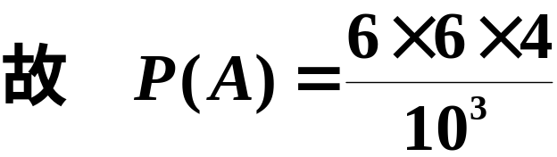

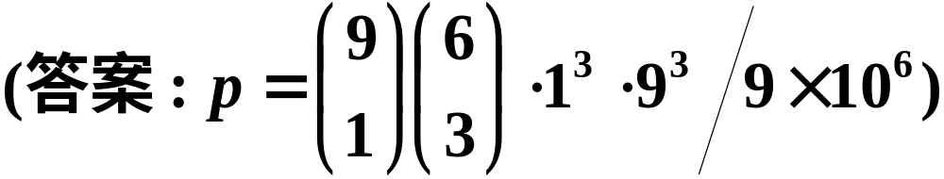

基本事件总数为
A 所包含基本事件的个数为
课堂练习
1º 电话号码问题 在7位数的电话号码中,第一位不能为0，求数字0出现3次的概率.
2º 骰子问题 掷3颗均匀骰子,求点数之和为4的
概率.

Slide 7


4.古典概型的基本模型:球放入杯子模型
(1)杯子容量无限
问题1 把 4 个球放到 3个杯子中去,求第1、2个
杯子中各有两个球的概率, 其中假设每个杯子可
放任意多个球.
4个球放到3个杯子的所有放法

Slide 8
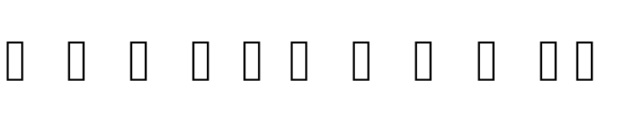
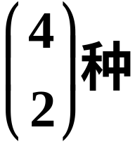
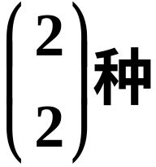

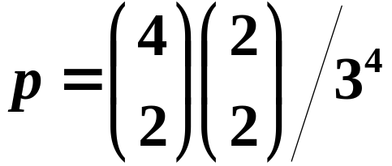
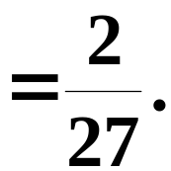
因此第1、2个杯子中各有两个球的概率为

Slide 9
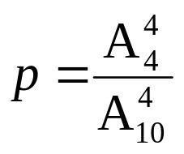
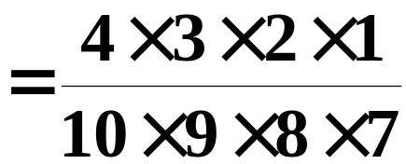
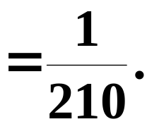
(2) 每个杯子只能放一个球
问题2 把4个球放到10个杯子中去,每个杯子只能
放一个球, 求第1 至第4个杯子各放一个球的概率.
解
第1至第4个杯子各放一个球的概率为

Slide 10


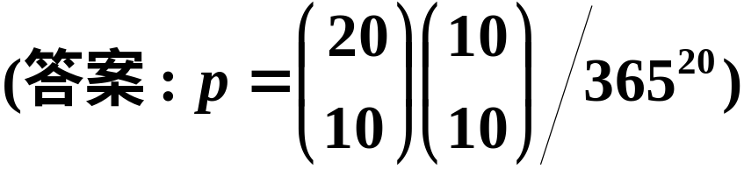
课堂练习
1º 分房问题 将张三、李四、王五3人等可能地
分配到3 间房中去,试求每个房间恰有1人的概率.
2º 生日问题 某班有20个学生都
是同一年出生的,求有10个学生生
日是1月1日,另外10个学生生日是
12月31日的概率.

Slide 11
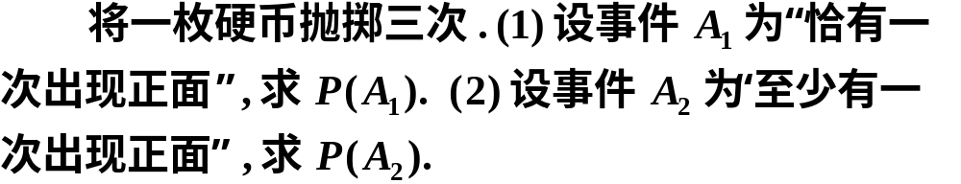




二、典型例题
解

Slide 12
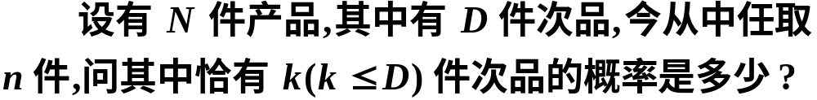

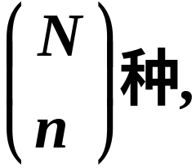
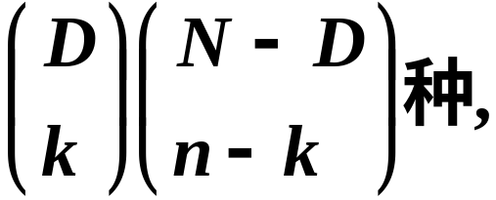
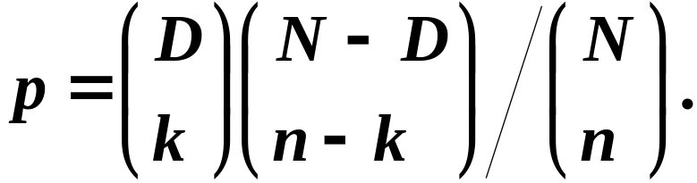
解
在N件产品中抽取n件的所有可能取法共有
在 N 件产品中抽取n件,其中恰有k 件次品的取法
共有
于是所求的概率为

Slide 13




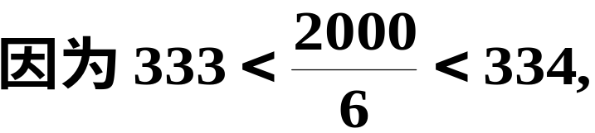
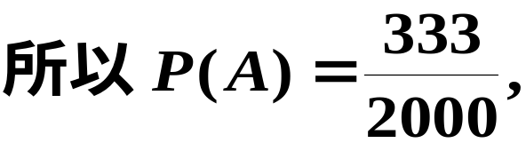
例3 在1~2000的整数中随机地取一个数,问取到的整数既不能被6整除, 又不能被8整除的概率是多少 ?
设 A 为事件“取到的数能被6整除”,B为事件
“取到的数能被8整除”，则所求概率为
解

Slide 14
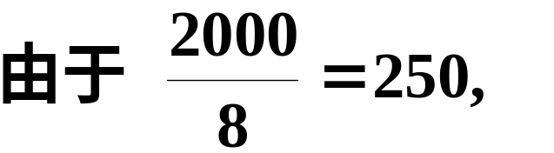
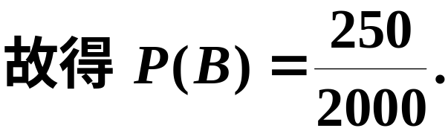
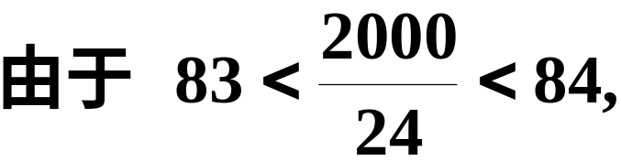
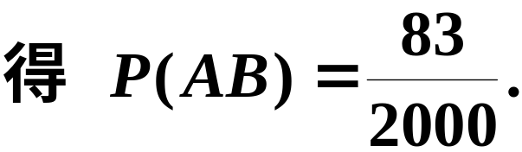

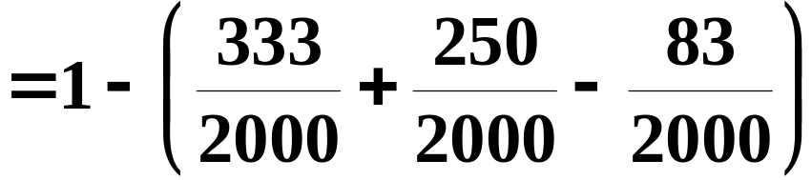

于是所求概率为

Slide 15
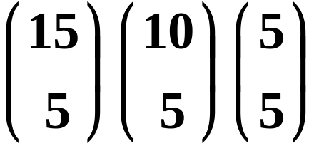
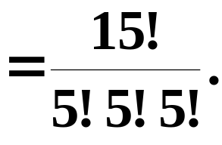

例4 将 15 名新生随机地平均分配到三个班级中
去,这15名新生中有3名是优秀生.问 (1) 每一个班
级各分配到一名优秀生的概率是多少? (2) 3 名优
秀生分配在同一个班级的概率是多少?
解
15名新生平均分配到三个班级中的分法总数:
(1) 每一个班级各分配到一名优秀生的分法共有

Slide 16
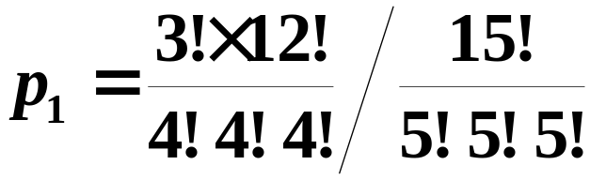
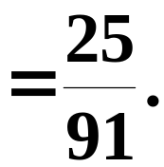
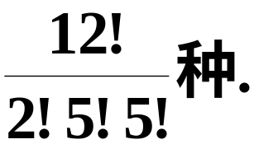

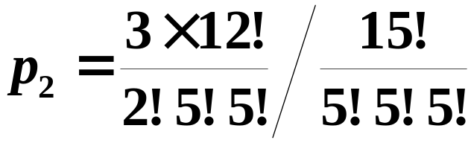
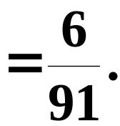
因此所求概率为
(2)将3名优秀生分配在同一个班级的分法共有3种,
对于每一种分法,其余12名新生的分法有
因此3名优秀生分配在同一个班级的分法共有
因此所求概率为

Slide 17



例5 某接待站在某一周曾接待过 12次来访,已知
所有这 12 次接待都是在周二和周四进行的,问是
否可以推断接待时间是有规定的.
假设接待站的接待时间没有
规定,且各来访者在一周的任一天
中去接待站是等可能的.
解
7
7
7
7
7
1
2
3
4
12
周一
周二
周三
周四
周五
周六
周日
故一周内接待 12 次来访共有

Slide 18

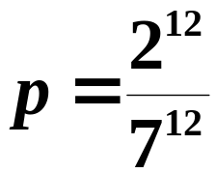

2
2
2
2
2
1
2
3
4
12
周一
周二
周二
周三
周四
周四
周五
周六
周日
12 次接待都是在周二和周四进行的共有
故12 次接待都是在周二和周四进行的概率为
小概率事件在实际中几乎是不可能发生的 , 从而可知接待时间是有规定的.

Slide 19
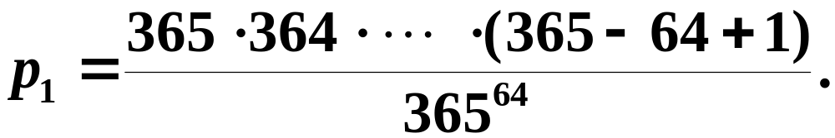
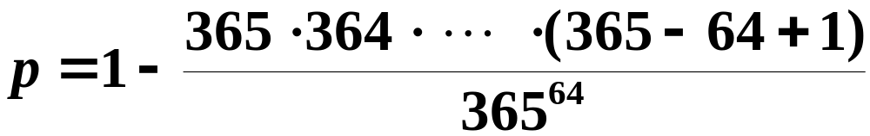

例6 假设每人的生日在一年 365 天中的任一天
是等可能的 , 即都等于 1/365 ,求 64 个人中至少
有2人生日相同的概率.
解
64 个人生日各不相同的概率为
故64 个人中至少有2人生日相同的概率为

Slide 20
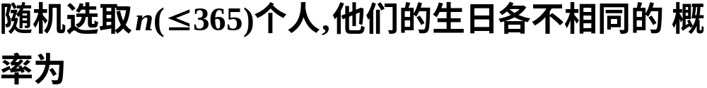
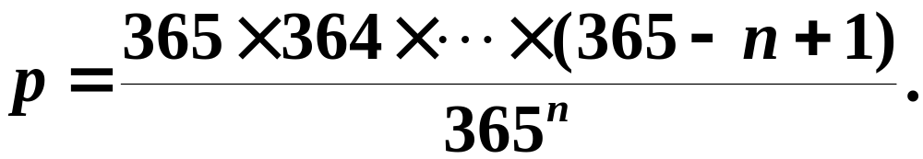
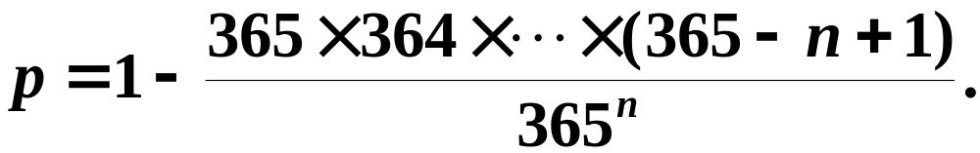
说明

Slide 21
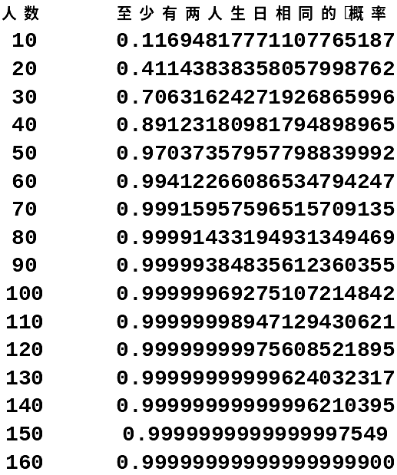
我们利用软件包进行数值计算.

Slide 22
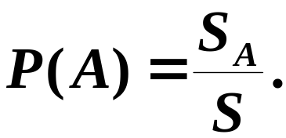
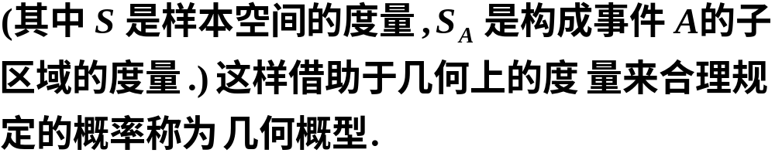
三、几何概型
定义 当随机试验的样本空间是某个区域，并且任意一点落在度量 (长度、 面积、体积) 相同的子区域是等可能的，则事件 A 的概率可定义为
说明 当古典概型的试验结果为连续无穷多个时,
就归结为几何概型.

Slide 23
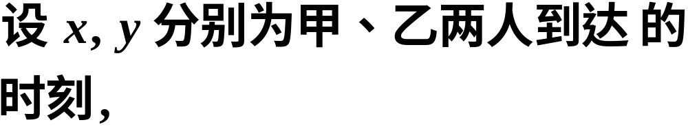



会面问题
例7 甲、乙两人相约在 0 到 T 这段时间内, 在预
定地点会面. 先到的人等候另一个人, 经过时间 t
( t<T ) 后离去.设每人在0 到T 这段时间内各时刻
到达该地是等可能的 , 且两人到达的时刻互不牵
连.求甲、乙两人能会面的概率.
解
那么
两人会面的充要条件为

Slide 24








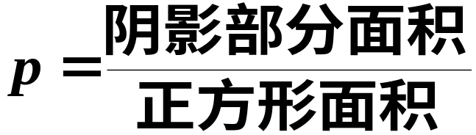
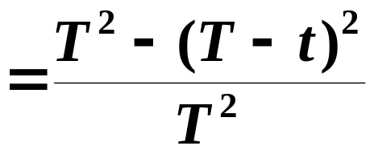
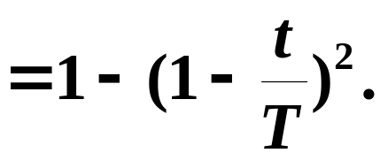
若以 x, y 表示平面
上点的坐标 ,
则有
故所求的概率为

Slide 25

例8 甲、乙两人约定在下午1 时到2 时之间到某
站乘公共汽车 , 又这段时间内有四班公共汽车，它们的开车时刻分别为 1:15、1:30、1:45、2:00.如果甲、乙约定 (1) 见车就乘; (2) 最多等一辆
车. 求甲、乙同乘一车的概率.
假定甲、乙两人到达车站的时
刻是互相不牵连的，且每人在
1 时到 2 时的任何时刻到达车
站是等可能的.

Slide 26
















解
设 x, y 分别为
甲、乙两人到达的时刻,
则有
见车就乘
的概率为

Slide 27




最多等一辆车,甲、乙
同乘一车的概率为

Slide 28




蒲丰投针试验
蒲丰资料
例9 1777年,法国科学家蒲丰(Buffon)提出了投针
试验问题.平面上画有等距离为a(a>0)的一些平行直
线,现向此平面任意投掷一根长为b( b<a )的针,试求
针与某一平行直线相交的概率.
解

Slide 29







由投掷的任意性可知,
这是一个几何概型问题.

Slide 30




Slide 31




蒲丰投针试验的应用及意义

Slide 32

历史上一些学者的计算结果(直线距离a=1)
试验者
时间
针长
投掷次数
相交次数
Wolf
1850
0.8
5000
2532
3.1596
Smith
1855
0.6
3204
1218
3.1554
De Morgan
1860
1.0
600
382
3.137
Fox
1884
0.75
1030
489
3.1595
Lazzerini
1901
0.83
3408
1808
3.1415929
Reina
1925
0.5419
2520
859
3.1795

Slide 33



利用蒙特卡罗(Monte Carlo)法进行计算机模拟.
单击图形播放/暂停 ESC键退出

Slide 34

四、小结
试验结果
连续无穷
最简单的随机现象
古典概型
几何概型
古典概率

Slide 35

蒲丰资料
Georges Louis Leclerc Comte de Buffon
Born: 7 Sept. 1707 in Montbard, Côte d'Or, France
Died: 16 Apr. 1788 in Paris, France

Slide 36



备选题
例1：袋中有a 只白球，b 只红球，从袋中按不放回与放回两种方式取 m 个球（ ),求其中恰有 k 个 （ ）白球的概率。
解 (1)不放回情形
E : 球编号，任取一球，记下颜色，放在一边，
重复 m 次
:
记事件 A 为m个球中有k个白球，则

Slide 37





又解 E₁: 球编号, 一次取 m 个球,记下颜色
₁:
记事件 A 为m个球中有k个白球，则
称超几
何分布
因此
不放回地逐次取 m 个球, 与一次任取 m 个
球算得的结果相同.

Slide 38




（2）放回情形
E₂: 球编号, 任取一球, 记下颜色, 放回去,
重复 m 次
记 B 为取出的 m 个球中有 k 个白球, 则
记
称二项分布

Slide 39


例（分房模型）
设有 k 个不同的球, 每个球等可能地落入 N 个盒子中（ ）, 设每个盒子容球数无限, 求下列事件的概率:
（1）某指定的 k 个盒子中各有一球；
（2）某指定的一个盒子恰有 m 个球；
（3）某指定的一个盒子没有球；
（4）恰有 k 个盒子中各有一球；
（5）至少有两个球在同一盒子中；
（6）每个盒子至多有一个球.

Slide 40

解
设 (1) ~ (6)的各事件分别为
则

Slide 41
Ch1-<number>
“分房模型”可应用于很多类似场合
人
房子
人
生日
“球”可
“盒子”
信
信封
相应
视为
钥匙
门锁
视为
男舞伴
女舞伴

Slide 42


例 “分房模型”的应用
生物系二年级有 n 个人，求至少有两人生日相同
（设为事件A ) 的概率.
解
本问题中的人可被视为“球”，365天为365只“盒子”
为 n 个人的生日均不相同,这相当于每个盒子至多有一个球.
由上例（6）
若 n = 64，

Slide 43




例 在0,1,2,3, … ,9中不重复地任取四个数，求它们
能排成首位非零的四位偶数的概率.
解
设 A 为“能排成首位非零的四位偶数”
四位偶数的末位为偶数, 故有 种可能
而前三位数有 种取法,由于首位为零的偶四位数有
种取法,所以有利于A发生的取法共有

Slide 44

例 在1,2,3, ,9中重复地任取 n ( )个数,
求 n 个数字的乘积能被10整除的概率.
解
设 A 表示事件 “n 次取到的数字的乘积能被10整除”
设 A₁ 表示事件 “n 次取到的数字中有偶数”
A₂表示事件 “n 次取到的数字中有5”
A = A₁ A₂

